Slide 1
進度報告
Department of Electrical Engineering, National Yunlin University of Science and Technology
E-mail: M11312107@yuntech.edu.tw
Professor : 洪崇文 博士
Student : 李崎維
Date : 04/15/2025
Notes:
1

Slide 2

當前進度
MCU焊接及回授測試

Slide 3
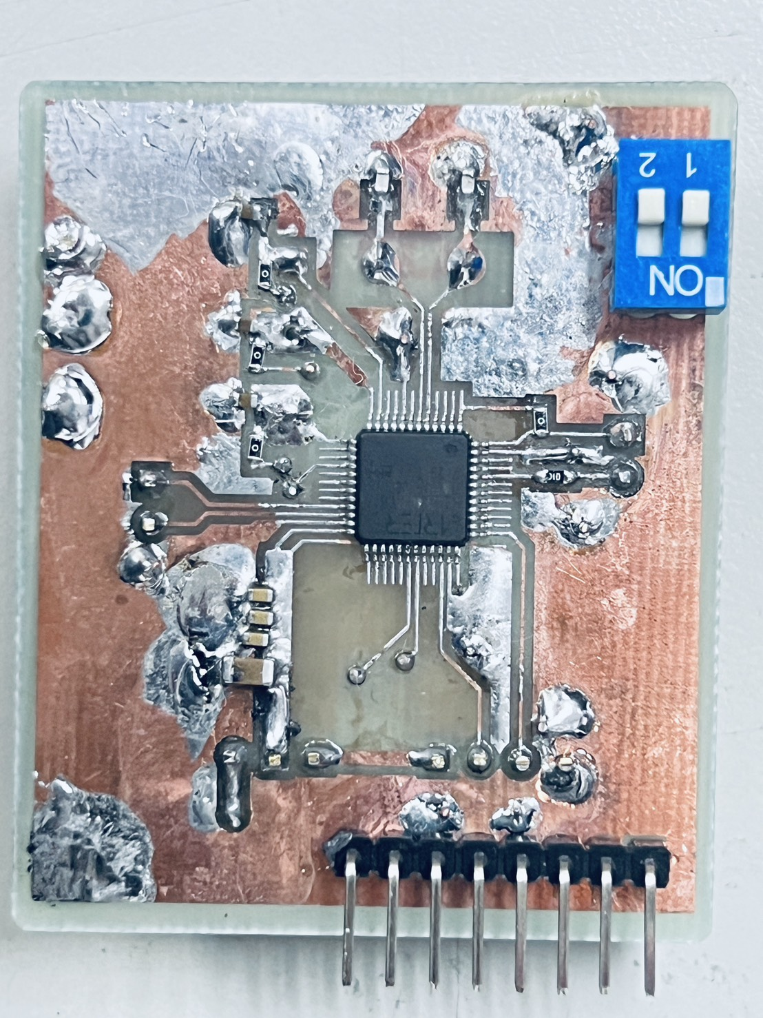
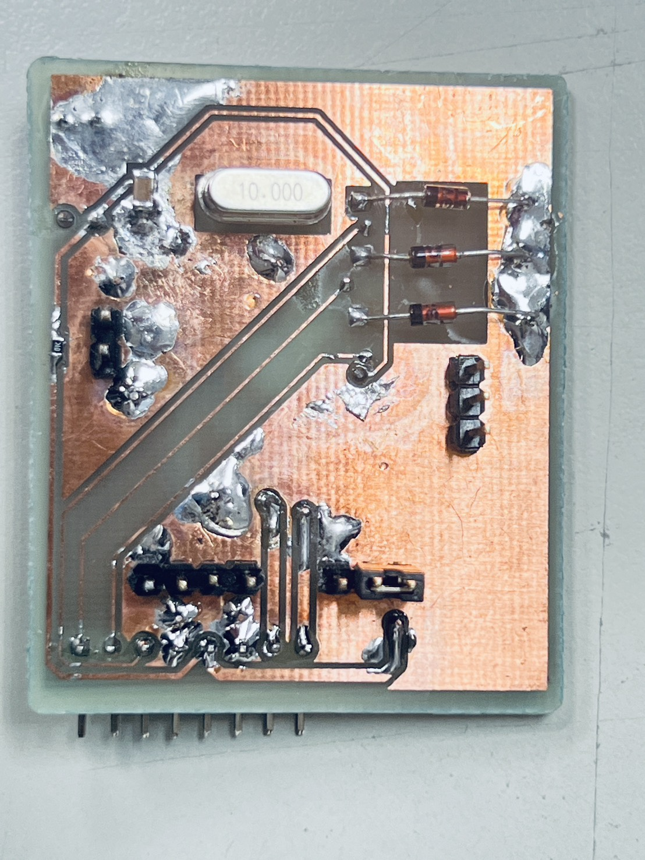
MCU焊接及測試
MCU焊接及測試

Slide 4
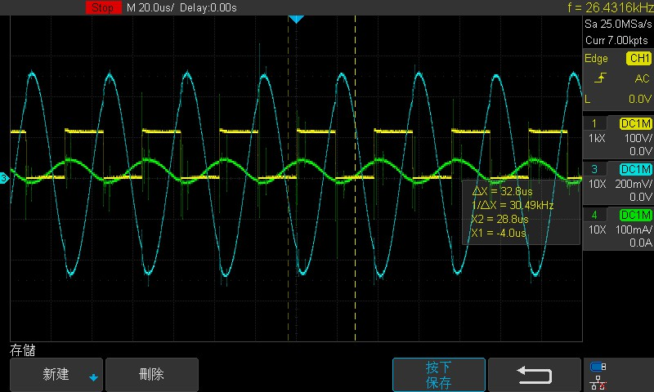
MCU焊接及測試
拿學長的CODE測試掃頻,之後寫定頻測試

Slide 5
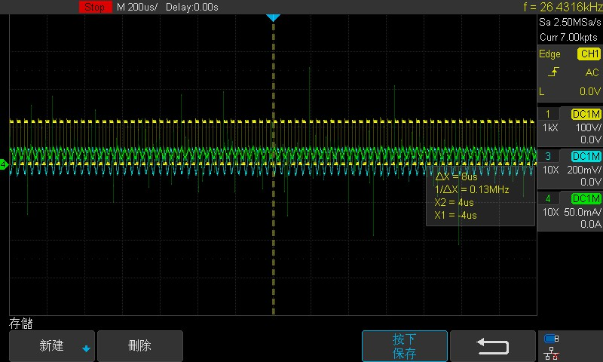
MCU焊接及測試
突波大小沒有規律

Slide 6
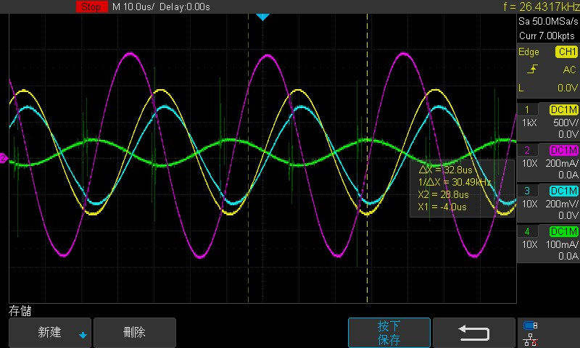
MCU焊接及測試
C1:震盪子電壓
C2:震盪子電流
C3:回授電壓
C4:回授電流

Slide 7
遭遇問題
倍率不夠,導致MCU讀不到值
OPA倍率相同,但阻值過大,導致Offset變小

Slide 8
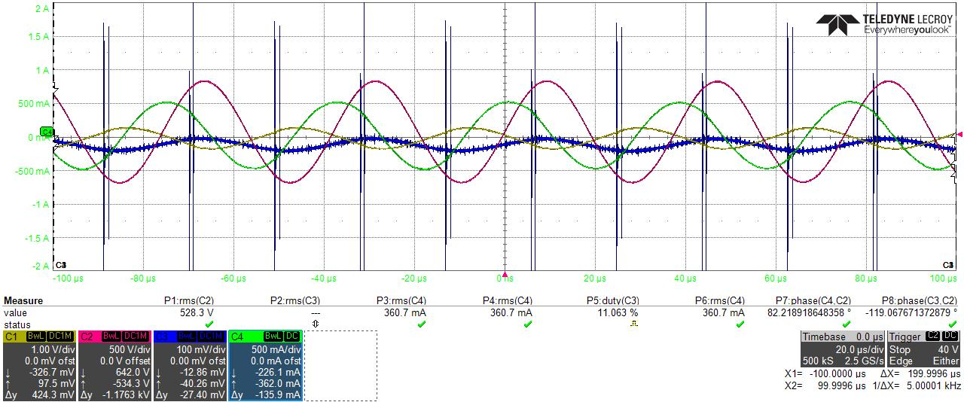
MCU焊接及測試
調整後
C1:回授電壓
C2:震盪子電壓
C3:回授電流
C4:震盪子電流

Slide 9
回報
廠商架子還沒確定,要等我們做起來最佳的方式再去設計
震盪子要持續使用到不能震為止

Slide 10
預計進度
MCU回授調整

